Slide 1
Tecniche radiometriche
ESEMPI

Slide 2
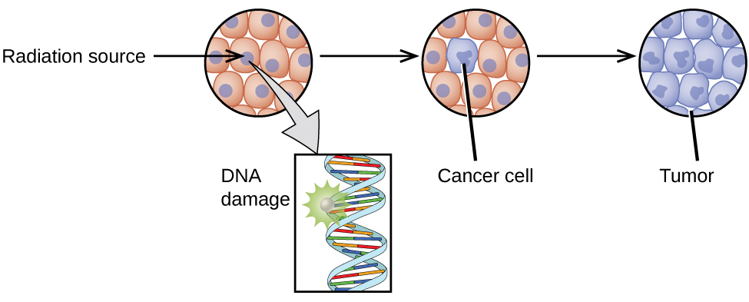
https://www.jove.com/it/science-education/11452/biological-effects-of-radiation
La risposta biologica alla dose assorbita di ogni tipo di radiazione è descritta da un fattore di ponderazione della radiazione, che dipende dal potere ionizzante e dalla capacità di penetrazione.
La dose assorbita moltiplicata per il fattore di ponderazione della radiazione è nota come dose equivalente, che viene misurata in sievert in unità SI. Anche l'unità CGS, che è il rem, è ancora ampiamente utilizzata (1 rem = 0,01 Sv).
Approfondimento: https://openstax.org/books/chemistry-2e/pages/21-6-biological-effects-of-radiation

Slide 3
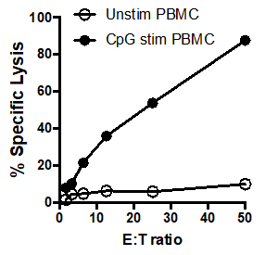
https://www.jove.com/it/v/10505/assay-for-cell-death-chromium-release-assay-of-cytotoxic-ability
Saggio per la morte cellulare: saggio di rilascio di cromo della capacità citotossica

